Slide 1
Cooperativa Aequos Incontro referenti strategici
23 Ottobre 2022
Magazzino Aequos- Via Fermi 260 -Uboldo (VA)

Slide 2
Programma della mattinata
Presentazioni e visita del magazzino
Aggiornamento sull'andamento della cooperativa
Discussione a gruppi
Conclusioni
Pianificazioni incontro GAS/referenti CDA

Slide 3
Bilancio consuntivo al 31/12/2021

Slide 4
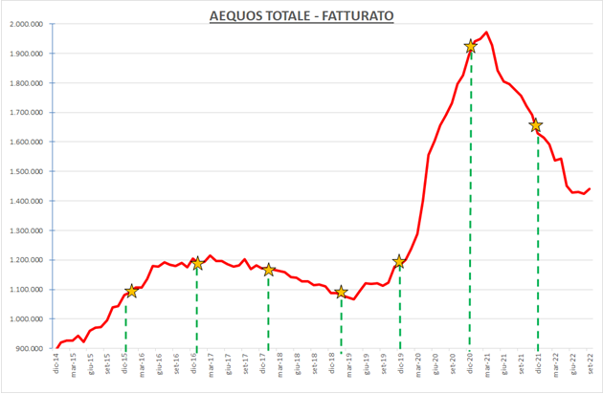
Andamento fatturato

Slide 5
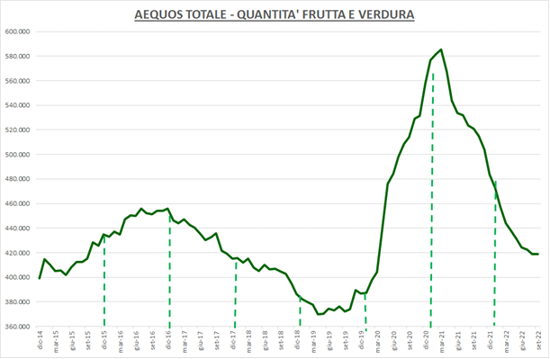
Andamento fresco (kg)

Slide 6
Bilancio preventivo della Cooperativa per l’anno 2022
Fatturato 2022:
stima -15,05% vs bilancio 2021

Slide 7
Primo trimestre 2022 - 2019

Slide 8
Bilancio primo semestre 2022
CONTO ECONOMICO
RICAVI | 30/6/22 | 30/6/21 | 21/22 diff.
Ricavi di vendita - SOCI - Italia | 737.754 | 860.108 | -122.354 | -14%
Ricavi di vendita - NON SOCI - Italia | 64.507 | 110.558 | -46.050 | -42%
Rimanenze finali merci | 61.691 | 30.650 | 31.041 | 101%
Totale Ricavi | 864.348 | 1.002.335 | -137.987 | -14%
COSTI | 30/6/22 | 30/6/21 | 21/22 diff.
Merci c/acquisti | 666.039 | 766.787 | -100.748 | -13%
Acquisti prodotti non alimentari | 31.059 | 26.090 | 4.969 | 19%
Trasporti su acquisti | 44.868 | 53.398 | -8.530 | -16%
Merci c/rim.iniz. | 45.048 | 43.276 | 1.772 | 4%
Spese eventi Aequos | 900 | 151 | 749 | 495%
Energia elettrica | 3.873 | 763 | 3.109 | 407%
Assicurazioni varie | 2.318 | 2.564 | -246 | -10%
Spese per addestramento e form.personale | 508 | 498 | 10 | 2%
Consulenze varie | 4.249 | 4.715 | -465 | -10%
Fitti passivi | 15.228 | 15.000 | 228 | 2%
spese per dipendendenti | 29.337 | 36.812 | -7.474 | -20%
Tassa smaltimento rifiuti | 1.055 | 500 | 555 | 111%
Contributi associazioni sindacali e di categoria | 1.622 | 1.555 | 67 | 4%
Amm.to migliore e sp.increm.beni di terzi | 1.284 | 938 | 346 | 37%
Amm.to impianti specifici | 1.120 | 1.120 | 0 | 0%
interessi passivi su mutui | 1.394 | 0 | 1.394
altro | 3.757 | 7.846 | -4.089 | -52%
Totale Costi | 853.658 | 962.011 | -108.353 | -11%
efficienza ( merce+trasporto)/ spese totale | 87% | 88%
Utile di esercizio | 10.690 | 40.324 | -29.634 | -73%
spese "accessorie" | 37.306 | 35.649
di cui aggredibili | 20.494 | 15.763

Slide 9
Grazie!

